Slide 1
Презентация на тему:
«Первый урок физкультуры»
Выполнила:
Алексеева Анна Константиновна, студентка ГБПОУ «НГК», 3 курс, группа 346К1
Руководитель:
Кузнецов Николай Викторович,
преподаватель физкультуры ГБПОУ «НГК»

Slide 2

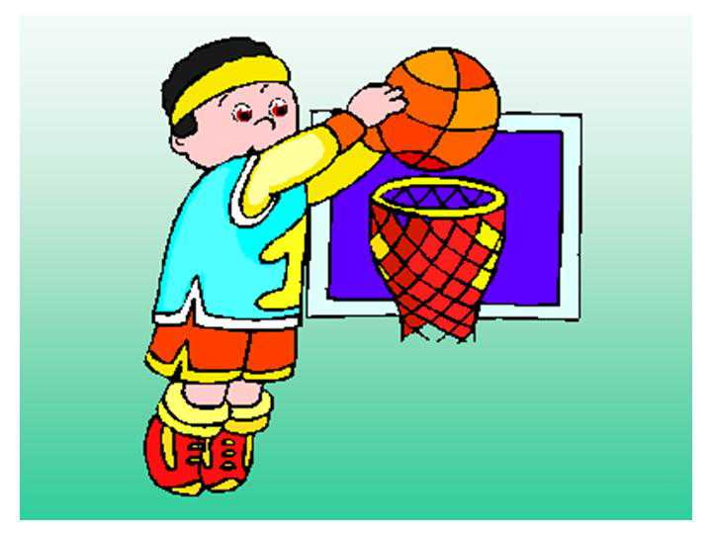
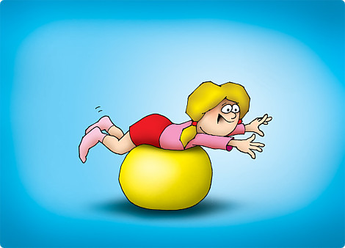

Что такое физкультура?
Тренировка и игра!
Что такое физкультура?
Это ФИЗ-,
и -КУЛЬ-,
и -ТУ-,
и -РА!

Slide 3
Задачи и структура урока
Задачи: Дать представление о предме­те «физическая культура», вызвать инте­рес к нему.
Структура урока:
1. Беседа в классе (введение в изучаемый предмет; объяснение понятий «осанка», «режим дня»; чтение наказа юным физкультурникам; объяснение необходимости проведения утренней зарядки и физкультминуток).
2. Игра «Школа юных космонавтов».
3. Переход в спортивный зал (знакомство с содержанием стендов и спортивных уголков в школе).
4. Игра «Ракетодром».
5. Подведение итогов урока.

Slide 4
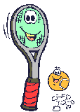

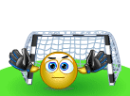
Для чего нужна физкультура?
Чтобы быть сильными, ловкими, смелыми и выносливыми, что нужно знать и делать?
- Изучать свой организм и тренировать его.
Где вы можете научиться различным физическим упражнениям, играм, на­учиться правильно бегать, прыгать, ме­тать, соревноваться?
- Правильно! На уроке физической культуры в школе. Здесь вы начнете свой путь к здоровью, красоте, физической закалке, спорту. Как говорится в известном стихотворе­нии,

Slide 5
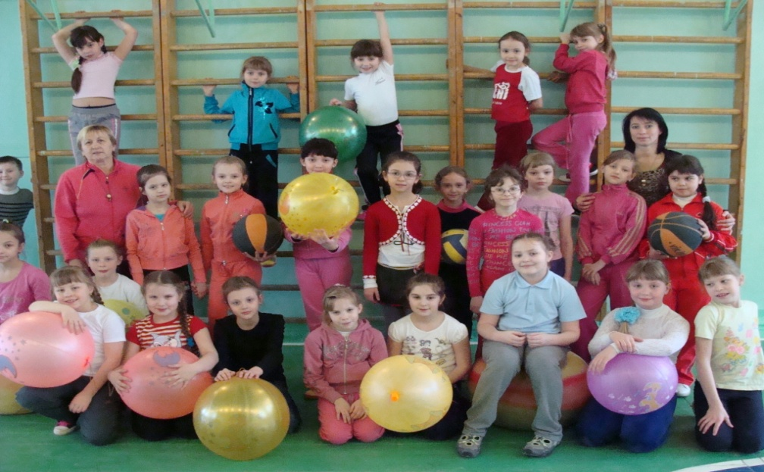
«Не бойся ты дождя и стужи, почаще приходи на стадион. Кто с детских лет со спортом дружит, всегда здоров, красив, и ловок, и силен»

Slide 6

А начнем мы с самого простого — с осанки.
Осанка — это привычная поза спокойно стоящего человека. Плохая, неправильная осанка приносит вред здоровью.
А как некрасиво выглядит человек, у которого плохая осанка!
Правильная осанка не только делает фигуру стройной, но и придает человеку уверенность в себе, бодрость, жизнерадостность.
Давайте встанем из-за парт и попробуем принять правильную осанку.
Опустите плечи, соедини­те лопатки, поднимите подбородок, втяните живот.
Молодцы! Сядьте. Но сидя за партами, тоже не забывайте про свою осанку.

Slide 7

А что вы знаете о режиме дня?
-Как успеть сделать уроки, помочь по дому, почитать, погулять, поиграть?
Нужно строго выполнять режим дня: вовремя ложиться спать и вставать утром, в определенное время питаться, не опаздывать на занятия, правильно отдыхать после усердной работы, быть опрятным, всегда готовым к самому важному и необходимому делу.
-Что потребуется от вас при соблюдении правильного режима дня?
Проявления силы воли.
-Кто проявит силу воли, тот станет
волевым, организованным
и целеустремленным человеком.
Если каждую минуту использовать
с толком, чередуя труд и отдых,
вы успеете сделать все, что захотите.

Slide 8
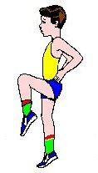
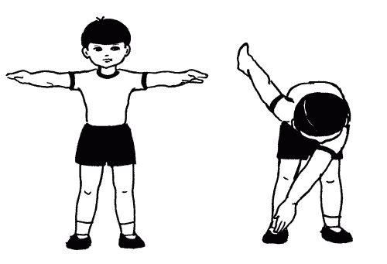
Физкультурная минутка
Мы поставили пластинку и выходим на разминку.
На зарядку, на зарядку, на зарядку становись!
Начинаем бег на месте, финиш метров через 200.
Раз-два, раз-два, Раз-два, раз-два!
Хватит-хватит, прибежали. Потянулись, подышали!
Вот мы руки развели! Словно удивились.
И друг другу до земли в пояс поклонились! Наклонились,выпрямились. Наклонились, выпрямились.
Ниже, дети, не ленитесь, Поклонитесь, улыбнитесь!
Выдох, вдох. Выдох, вдох!
Очень нравится нам по порядку
Весело шагать, руки поднимать,
Приседать, вставать, прыгать и скакать!
Теперь все вместе: Здоровье в порядке?
Спасибо зарядке.

Slide 9
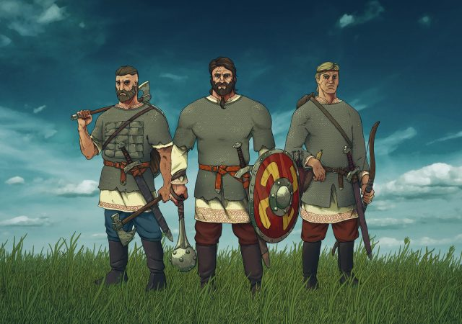
Русский народ всегда ценил физическую силу.
-Земля наша русская испокон веков славилась людьми большой силы, здоровыми, крепкими, выносливыми.
В схватке с врагом побеждал тот, кто был сильнее, крепче, выносливее. Вот почему русский народ, создавая в своих былинах, сказаниях, песнях образы отважных воинов, наделял их особой, необычной мощью, благодаря которой они одерживали победы над недругами родной земли.
Однако русские люди всегда считали, что сила — это не только могучие кулаки и стальные мускулы. «Не тот силач, кто силен, а тот, кто умен», — говорит пословица.
Силач должен быть не только силен
физически, но и смел, мужествен,
ловок, вынослив, сметлив,
должен об­ладать самыми
различными умениями.

Slide 10
Основные заповеди физкультурника!
Учиться трудно, но во сто крат труднее переучиваться. Чем труднее тебе в учебе, тем легче будет на соревнованиях.
Ошибиться не страшно. Хуже, если ты не заметил своей ошибки. Еще хуже, если ты повторяешь эту ошибку. И совсем плохо, если ты считаешь, что ошибся не ты, а кто-то другой.
Старайся победить, но не бойся про­играть.
Если ты отдал победе все силы, но проиграл, в этом нет ничего постыдного, стыдись победы, для которой ты стараешься меньше товарищей.
Борись за победу до последней секунды, борись, не жалея сил, но борись честно.
Не хвались, если у тебя что-то получается хорошо, помоги товарищу справиться с заданием.

Slide 11
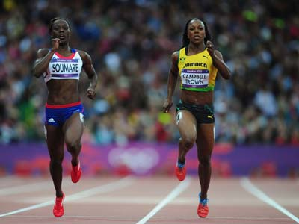
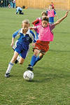

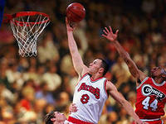
Основные заповеди физкультурника!
7. Будь опрятен, следи за спортивной формой.
8. Не вступай в спор с товарищами, лучше выслушай учителя, он решит, кто прав.
9. Запомни: легко ничего не дается. Чтобы добиться успеха, нужно трудиться.
10. Всегда внимательно слушай учителя, каждое его слово, он много знает и умеет, всему этому он стремится научить тебя.
11. Соблюдай правила по технике безопасности. Вот некоторые из них.

Slide 12

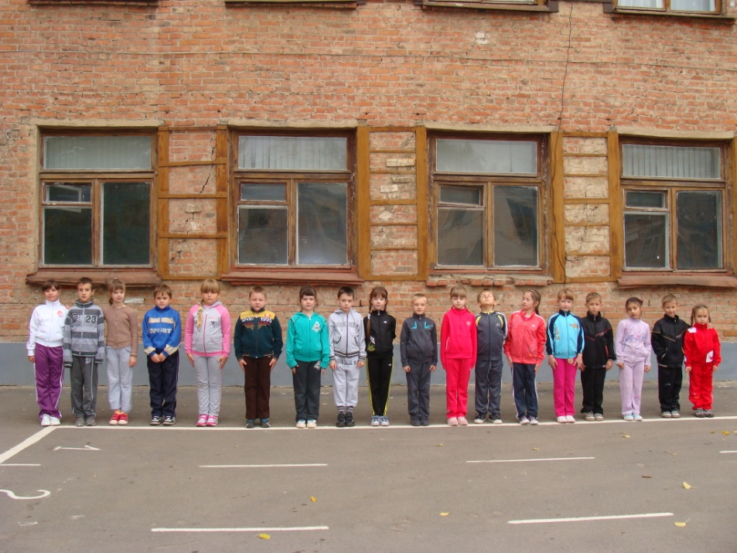
Техника безопасности на уроках физкультуры
Правило 1. Внимательно
слушать инструкции учителя.
Делать только то, что задано,
не выдумывать никаких своих упражнений.
Начинать и заканчивать выполнение задания по команде
учителя.
Во время объяснения материала, не играть,
не отвлекаться самому и не отвлекать товарищей.

Slide 13
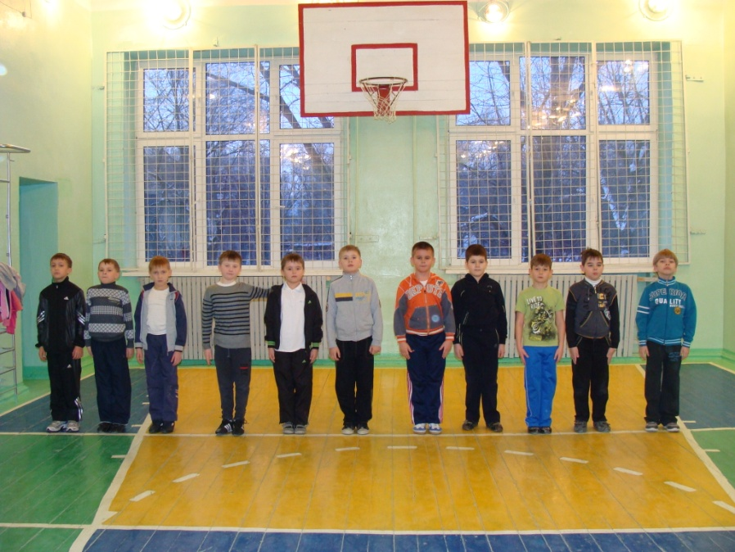
Техника безопасности на уроках физкультуры
Правило 2. Урок начинается с построения.
Зайдя в зал, не разбегаться, не виснуть на турниках, не
валяться на матах, соблюдать порядок и дисциплину.
Выйти к месту построения за направляющим, построиться
для начала урока и ознакомления с задачами и планами
учителя.

Slide 14
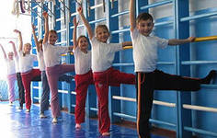
Техника безопасности на уроках физкультуры
Правило 3. Для урока физкультуры необходима спортивная форма.

Slide 15
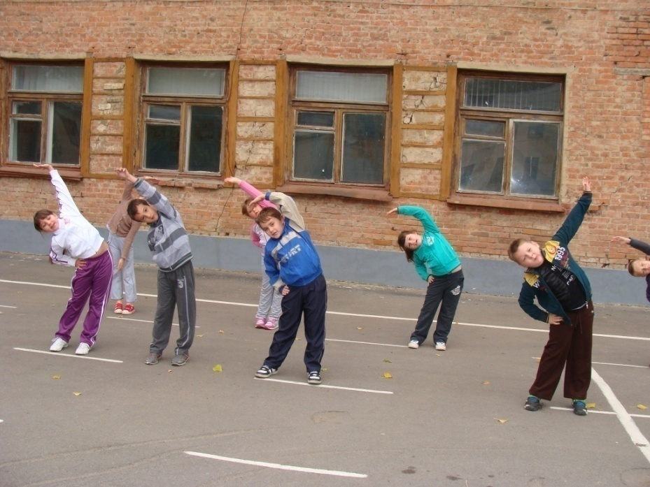

Техника безопасности на уроках физкультуры
Правило 4. Начиная занятие, необходимо сделать разминку, чтобы подготовить организм и предохранить его от получения травмы.

Slide 16
Игра «Школа юных космонавтов»
Раздается стук в дверь. В класс входит доктор Айболит.
Учитель. Доктор! Все эти ребята в нашу школу кандидаты. Я прошу вас дать ответ: все готовы или нет?
Доктор. Попрошу сидящих встать и команды выполнять. Все дышите, не дышите! Все в порядке, отдохните! Вместе руки поднимите! Превосходно, опустите! Наклонитесь, разогнитесь! Встаньте прямо, улыбнитесь! Да, осмотром я доволен, из ребят никто не болен, каждый весел и здоров, и к занятиям готов!
Учитель. Ребята, а сейчас отправимся на ракетодром. По дороге будет одна остановка.
Учащиеся вместе с учителем идут в спортивный зал. Остановка у спортивного уголка. Здесь помещены грамоты, кубки, списки лучших спортсменов школы, экран спартакиады между классами.
Учитель. Ребята, я надеюсь, что вы станете достойной сменой нашим чемпионам, не уроните честь школы в соревнованиях и ваши имена будут включены в список лучших ее спортсменов.

Slide 17
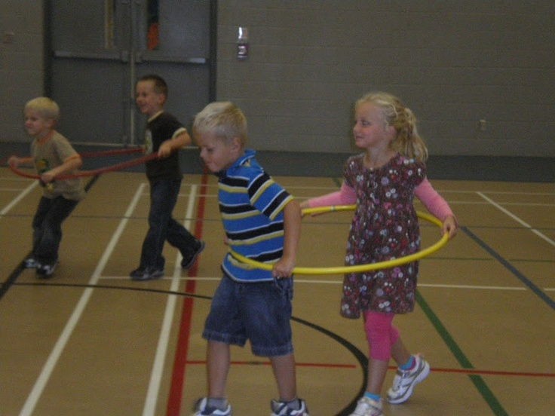
Спортивный зал. Игра «Ракетодром».
Учитель. Вот мы прибыли на ракетодром. Посмотрите, сколько ракет ждет вас! Сейчас мы отправимся в космос. Ваша задача — не пропустить старт.
Играет музыка. Дети произвольно бегают по залу.
Учитель. Ждут вас быстрые ракеты для полета на планеты.
На какую полетим?
Но в игре один секрет:
опоздавшим места нет!
Ребята занимают места в
ракетах-обручах по 2—3 человека
в каждом.
Кто опоздал, тот остается
на Земле.

Slide 18
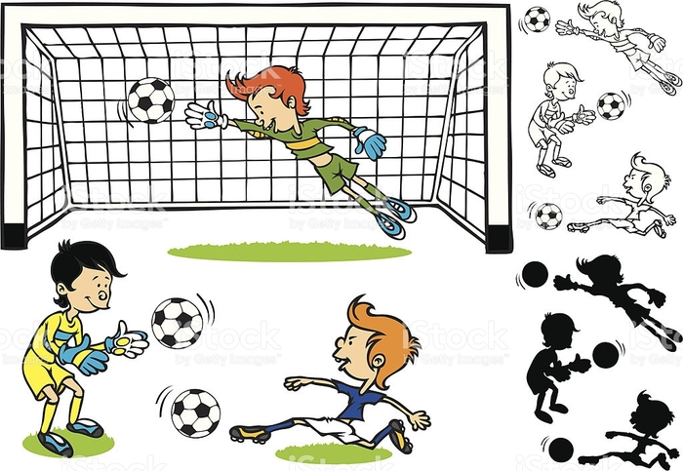
Закончить стих
Учитеь. Я начну, а вы кончайте, Дружно хором отвечайте.
Игра веселая футбол — Уже забили первый... гол!
Вот разбежался сильно кто-то И без мяча влетел... в ворота!
А Петя мяч ногою хлоп — И угодил мальчишке... в лоб!
Хохочет весело мальчишка, На лбу растет большая... шишка!
Но парню шишка нипочем, Опять бежит он за... мячом!
Вот видите, вместе мы справились и с этим заданием.

Slide 19
Подведение итогов
«Инженер,
учитель,
токарь, космонавт — на земле профессий много, и все они для вас. Кто со спортом с детства дружен, ловок и силен, тот в любой работе нужен, кем бы ни был он!»

